Slide 1
INFORME DE GESTIÓN 2020
Institución Educativa Técnica Agro -Ambiental
FRANCISCO JOSE LLOREDA MERA
GESTION ADMINISTRATIVA
Ruby Scarpetta Riascos
Coordinadora
Febrero 2021
Formando líderes comprometidos con su Entorno Rural

Slide 2
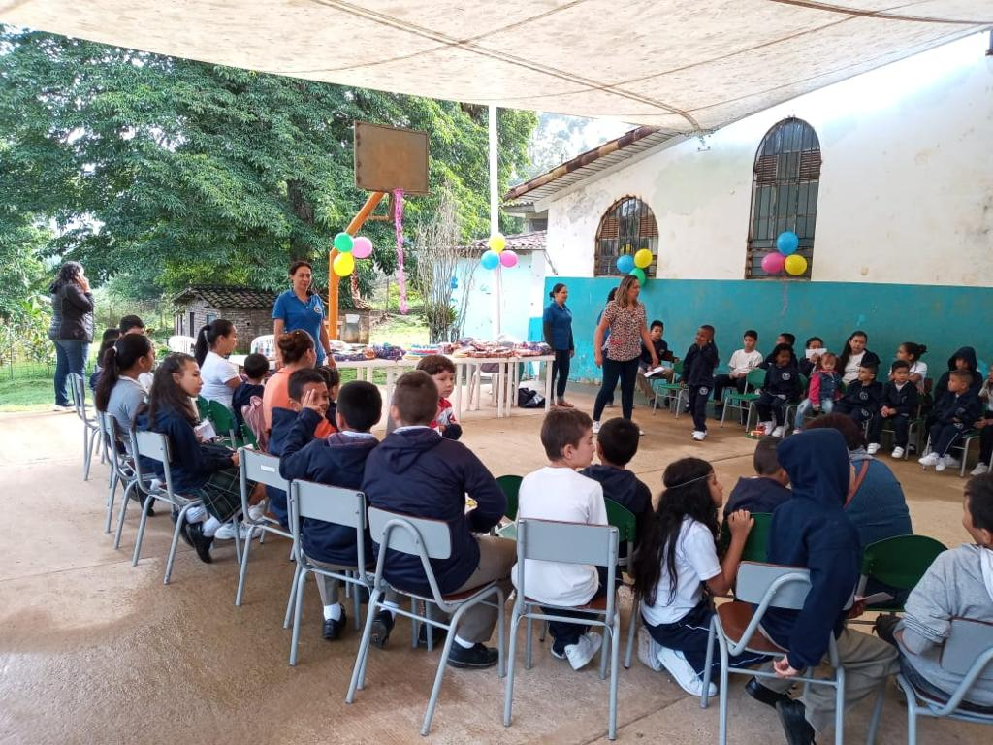
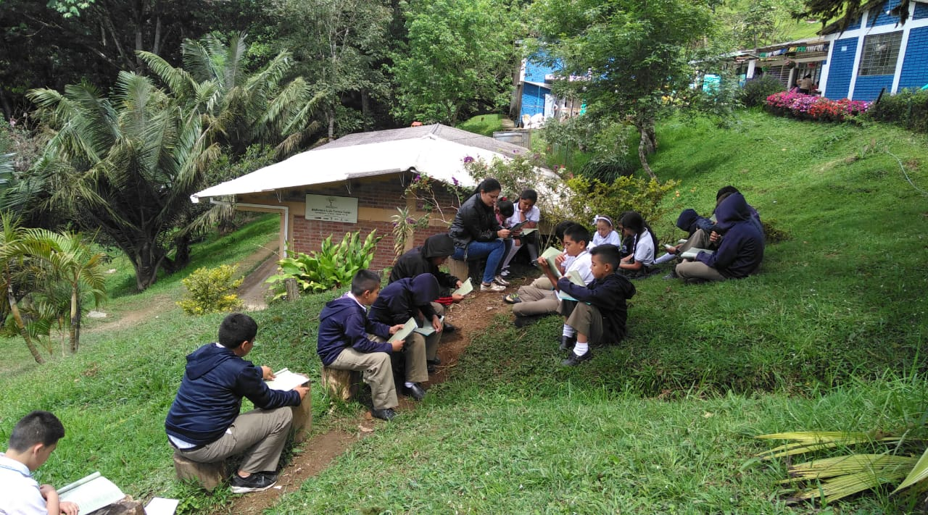
Institución Educativa Técnica Agro -Ambiental
FRANCISCO JOSE LLOREDA MERA
Formando líderes comprometidos con su Entorno Rural

Slide 3
Institución Educativa Técnica Agro -Ambiental
FRANCISCO JOSE LLOREDA MERA
Formando líderes comprometidos con su Entorno Rural

Slide 4
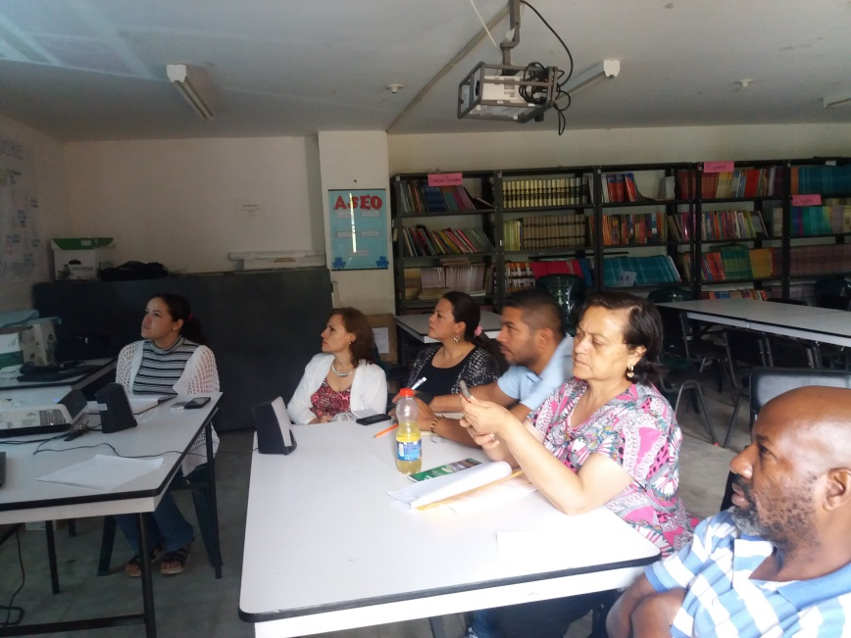
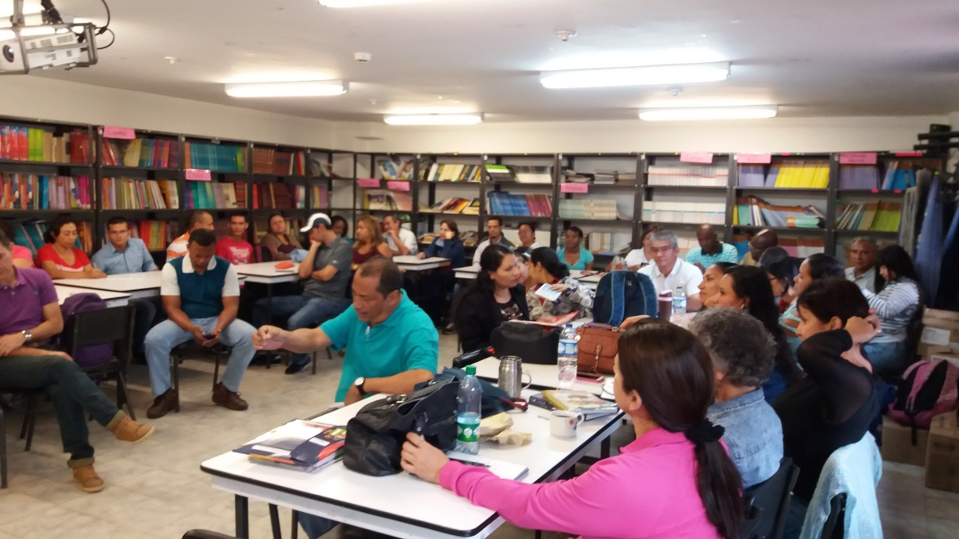
Institución Educativa Técnica Agro -Ambiental
FRANCISCO JOSE LLOREDA MERA
Formando líderes comprometidos con su Entorno Rural

Slide 5
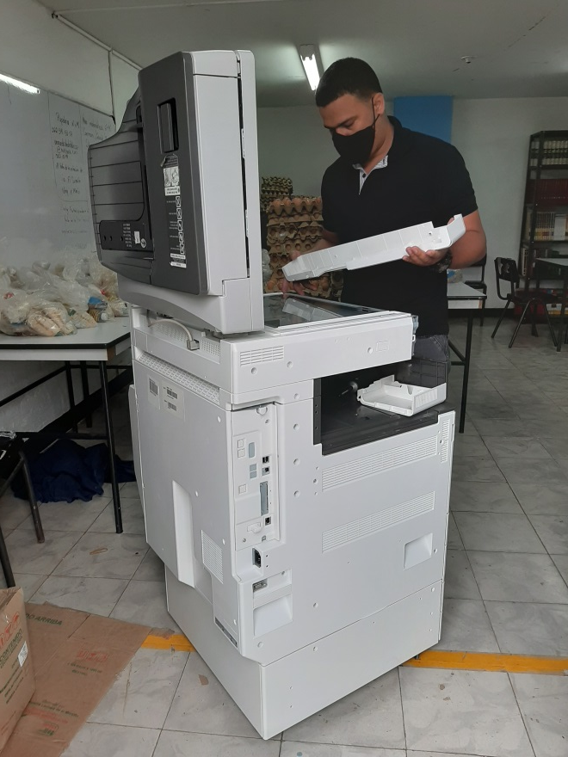
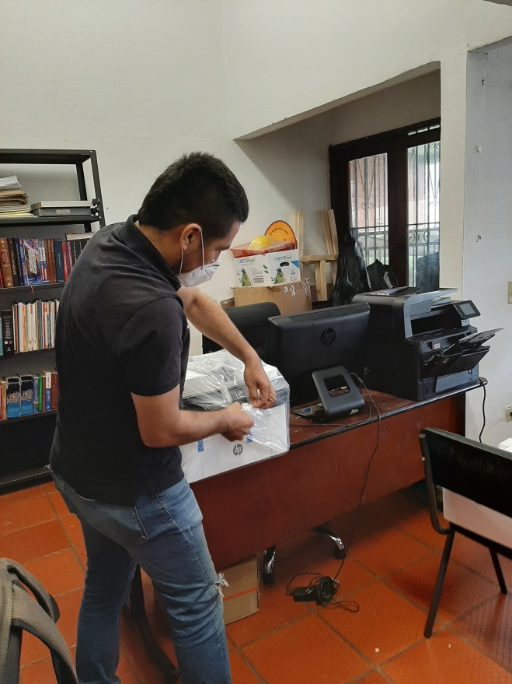
Institución Educativa Técnica Agro -Ambiental
FRANCISCO JOSE LLOREDA MERA
Formando líderes comprometidos con su Entorno Rural

Slide 6
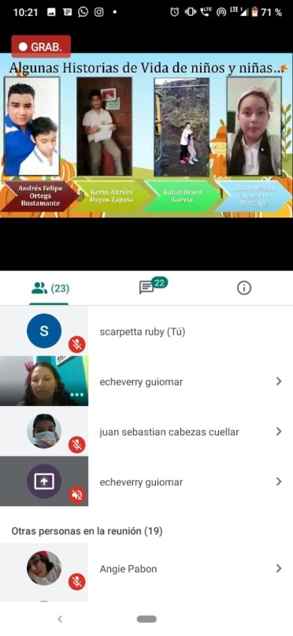
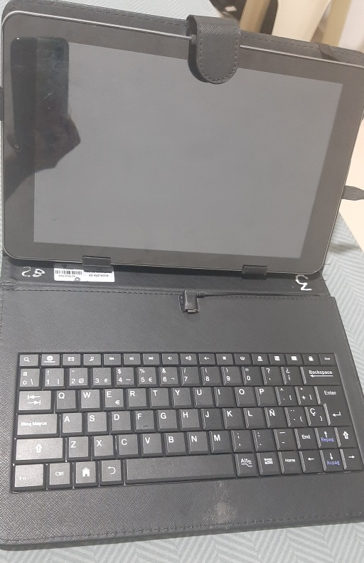
Institución Educativa Técnica Agro -Ambiental
FRANCISCO JOSE LLOREDA MERA
Formando líderes comprometidos con su Entorno Rural

Slide 7
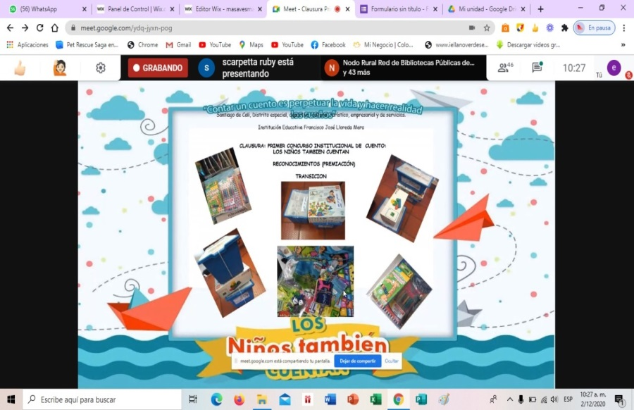
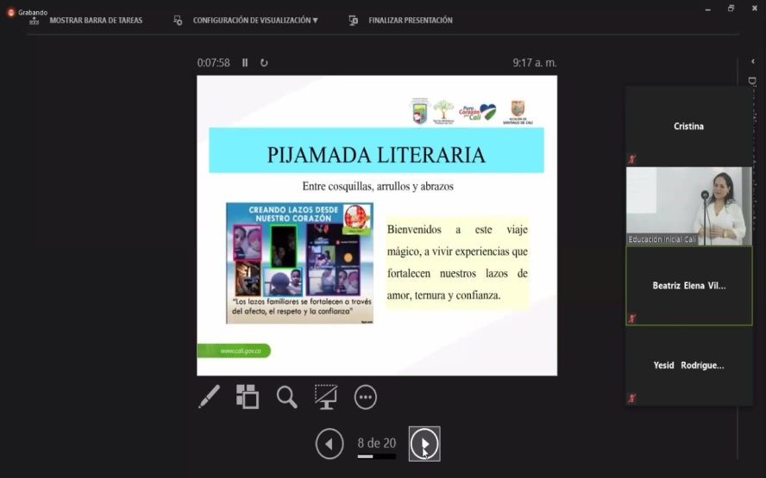
Institución Educativa Técnica Agro -Ambiental
FRANCISCO JOSE LLOREDA MERA
Formando líderes comprometidos con su Entorno Rural

Slide 8
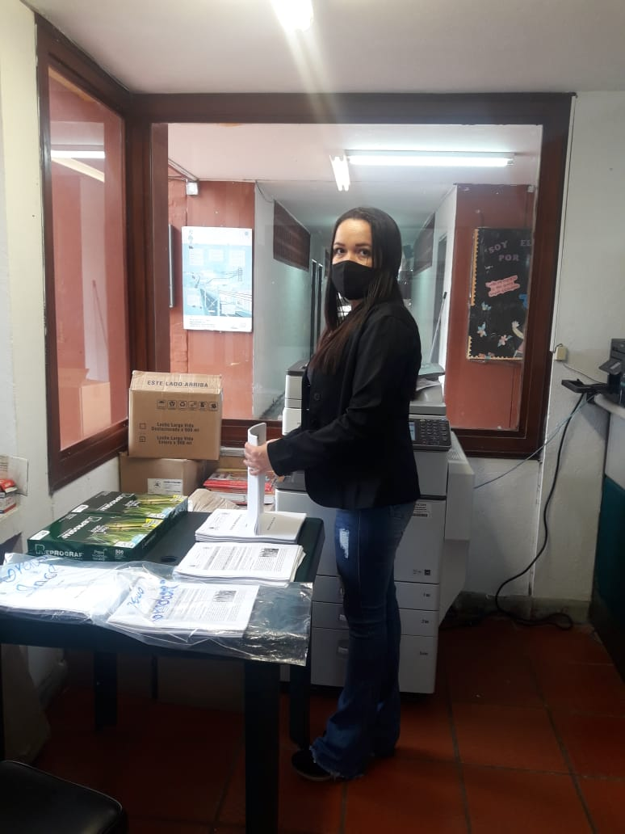
Institución Educativa Técnica Agro -Ambiental
FRANCISCO JOSE LLOREDA MERA
Formando líderes comprometidos con su Entorno Rural

Slide 9
Institución Educativa Técnica Agro -Ambiental
FRANCISCO JOSE LLOREDA MERA
GRACIAS
Ruby Scarpetta Riascos
Coordinadora
Febrero 2021
Formando líderes comprometidos con su Entorno Rural

